Slide 1


——卓 越 工 程 师 培 养 系 列——
第13章：协议处理的API设计与应用
讲解：曾凡均
编制：郭文波
邮箱：ExcEngineer@163.com

Slide 2
《C语言程序设计与应用》-配套讲义
目 录
1.实验内容
2.实验原理
3.实验步骤
4.本章任务
5.本章习题

Slide 3
《C语言程序设计与应用》-配套讲义
1.实验内容
了解PCT通信，并实现该协议打包解包模块，即在PackUnpack.c/.h文件对中实现InitPackUnpack、PackData、UnPackData和GetUnPackRslt函数。并最终在App.c中进行验证：（1）模块ID为0x70，二级ID为0x02，数据为“0x12, 0x34, 0x56, 0x78, 0x90, 0x00”，对其进行打包，并打印打包结果；（2）模块ID为0x71，二级ID为0x02，数据为“0x11, 0x33, 0x55, 0x77, 0x99, 0x00”，对其进行打包，并打印打包结果；（3）依次读取数组中的元素，并尝试对这一系列数据进行解包，如果解包成功，打印解包结果，数组中的元素为“0x70,0xa0,0x82,0x92,0xb4,0xd6,0xf8,0x90,0x80, 0xb6,0x22,0x41,0x71,0xa0,0x82,0x91,0xb3,0xd5,0xf7,0x99,0x80,0xbc”

Slide 4
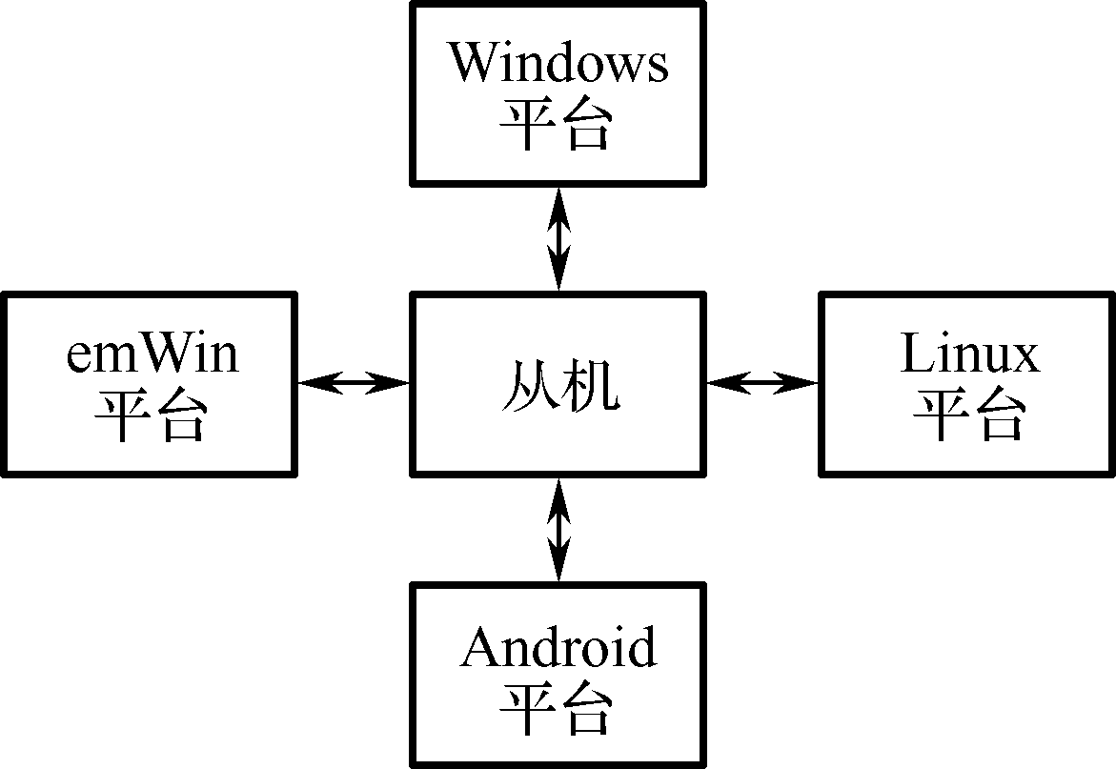
《C语言程序设计与应用》-配套讲义
2.实验原理
2.1 PCT通信协议简介
从机常作为执行单元，用于处理一些具体的事务，而主机（如Windows、Linux、Android和emWin平台等）常用于与从机进行交互，向从机发送命令，或处理来自从机的数据，如下图所示。

Slide 5
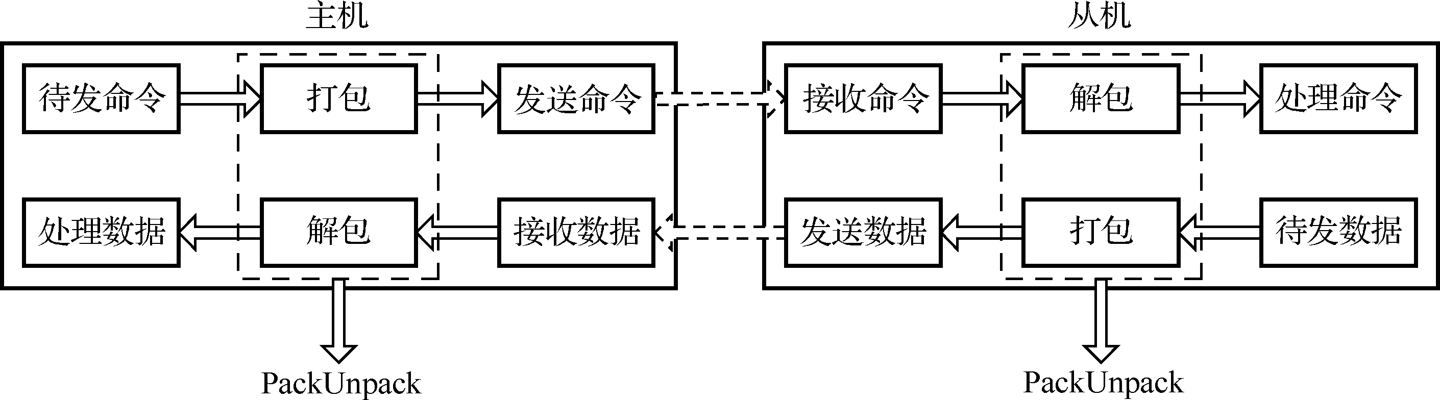
《C语言程序设计与应用》-配套讲义
2.实验原理
主机与从机之间的通信过程如下图所示。

Slide 6
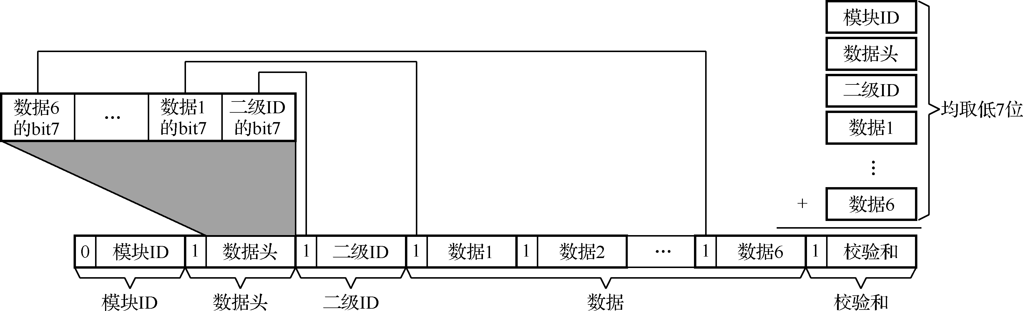
《C语言程序设计与应用》-配套讲义
2.实验原理
2.2 PCT通信协议格式
在主机与从机的通信过程中，主机和从机有一个共同的模块，即打包解包模块（PackUnpack），该模块遵循某种通信协议。通信协议有很多种，本实验采用的PCT通信协议。PCT通信协议的数据包格式。

Slide 7
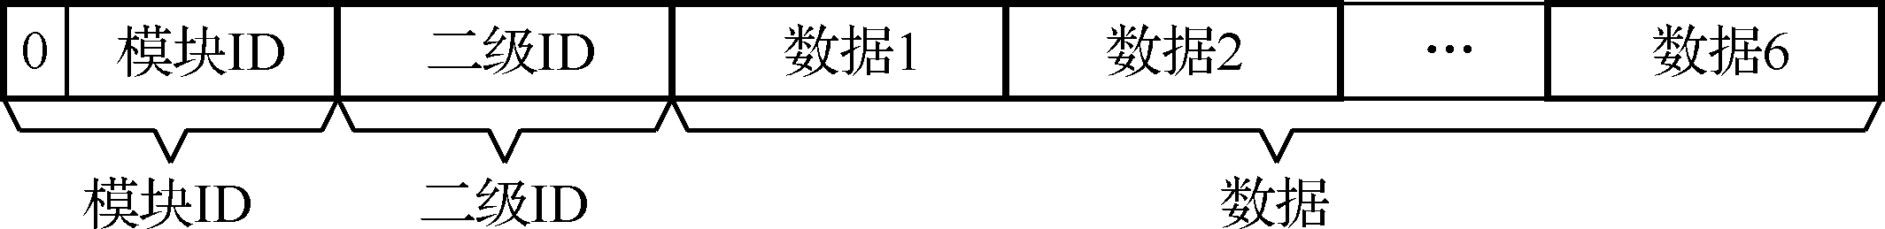
《C语言程序设计与应用》-配套讲义
2.实验原理
2.3 PCT通信协议打包过程
第1步，准备原始数据，原始数据由模块ID（0x00～0x7F）、二级ID、数据1、数据2、数据3、数据4、数据5和数据6组成，如下图所示。其中，模块ID的取值范围为0x00～0x7F，二级ID和数据的取值范围为0x00～0xFF。

Slide 8
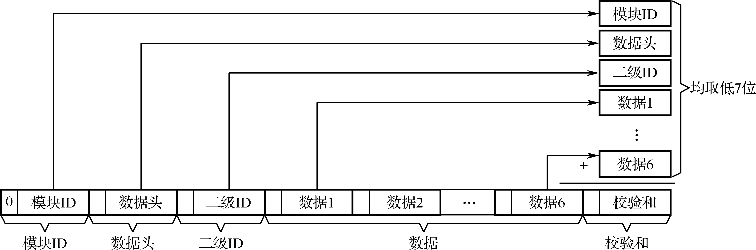
《C语言程序设计与应用》-配套讲义
2.实验原理
2.3 PCT通信协议打包过程
第2步，依次取出二级ID、数据1~数据6的最高位bit7，将其存放于数据头的低7位，按照从低位到高位的顺序依次存放二级ID、数据1、数据2、数据3、数据4、数据5和数据6的最高位bit7，如下图所示。

Slide 9
《C语言程序设计与应用》-配套讲义
2.实验原理
2.3 PCT通信协议打包过程
第3步，对模块ID、数据头、二级ID、数据1、数据2、数据3、数据4、数据5和数据6的低7位求和，取求和结果的低7位，将其存放于校验和的低7位，如图下所示。

Slide 10
《C语言程序设计与应用》-配套讲义
2.实验原理
2.3 PCT通信协议打包过程
第4步，将数据头、二级ID、数据1、数据2、数据3、数据4、数据5、数据6和校验和的最高位置为1，如下图所示。

Slide 11
《C语言程序设计与应用》-配套讲义
2.实验原理
2.4 PCT通信协议解包过程
第1步，准备解包前的数据包，原始数据包由模块ID、数据头、二级ID、数据1、数据2、数据3、数据4、数据5、数据6、校验和组成，如下图所示。其中，模块ID的最高位为0，其余字节的最高位均为1。

Slide 12
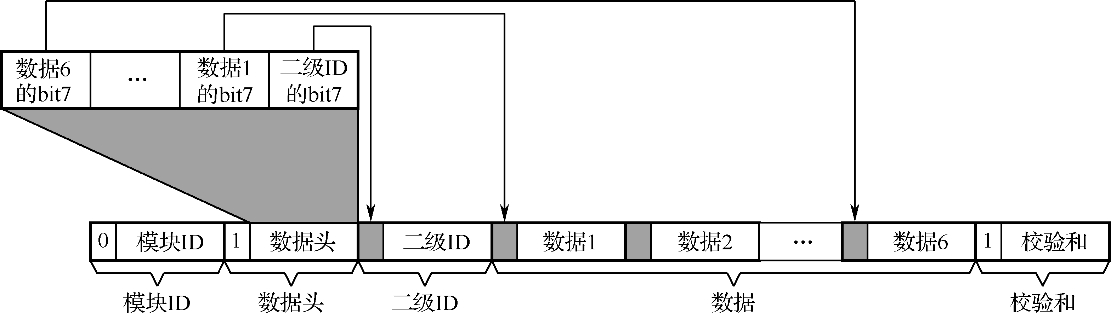
《C语言程序设计与应用》-配套讲义
2.实验原理
2.4 PCT通信协议解包过程
第2步，对模块ID、数据头、二级ID、数据1、数据2、数据3、数据4、数据5和数据6的低7位求和，如下图所示，取求和结果的低7位与数据包的校验和低7位对比，如果两个值的结果相等，则说明校验正确。

Slide 13
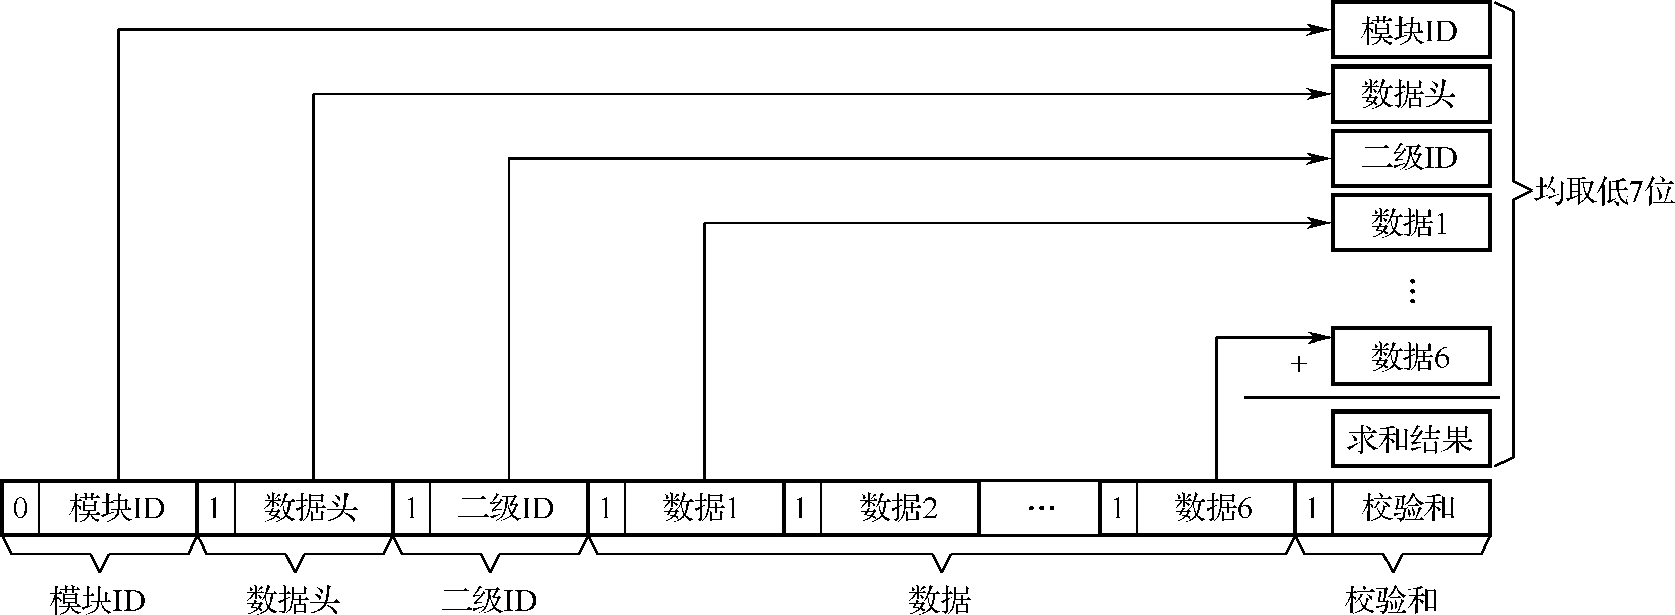
《C语言程序设计与应用》-配套讲义
2.实验原理
2.4 PCT通信协议解包过程
第3步，数据头的最低位bit0与二级ID的低7位拼接之后作为最终的二级ID，数据头的bit1与数据1的低7位拼接之后作为最终的数据1，数据头的bit2与数据2的低7位拼接之后作为最终的数据2，以此类推，如下图所示。

Slide 14
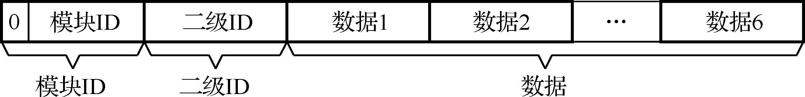
《C语言程序设计与应用》-配套讲义
2.实验原理
2.4 PCT通信协议解包过程
第4步，下图所示即为解包后的结果，由模块ID、二级ID、数据1、数据2、数据3、数据4、数据5和数据6组成。其中，模块ID的取值范围为0x00～0x7F，二级ID和数据的取值范围为0x00～0xFF。

Slide 15
《C语言程序设计与应用》-配套讲义
3.实验步骤
3.1 复制Material中的文件夹到CProgramTest文件夹中
3.2 打开Project文件夹中的Project.sln文件
3.3 完善PackUnpack.h/.c文件
3.4 完善App.c文件
3.5 项目编译和运行

Slide 16
《C语言程序设计与应用》-配套讲义
4.本章任务
根据附录B，血氧模块ID为0x13（MODULE_SPO2），血氧波形数据包的二级ID为0x02（DAT_SPO2_WAVE），假设血氧波形数据包中的原始数据依次为0x12、0x23、0x34、0x78、0x89、0x9A，基于本章实验的PackUnpack模块，对待打包的血氧波形数据进行打包处理，并通过printf函数打印打包结果，再将打包结果进行解包处理，同样通过printf函数打印解包结果。

Slide 17
《C语言程序设计与应用》-配套讲义
5.本章习题
（1）什么是PCT通信协议？简述PCT通信协议的数据包格式。
（2） PackUnpack模块都有哪些API函数？简述每个API函数的功能。

Slide 18

《C语言程序设计与应用》-配套讲义
谢 谢 观 看！

